Slide 1
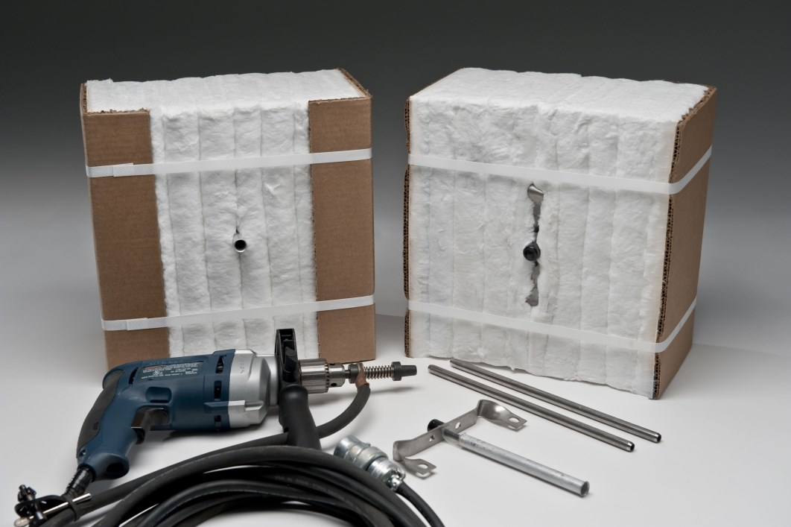
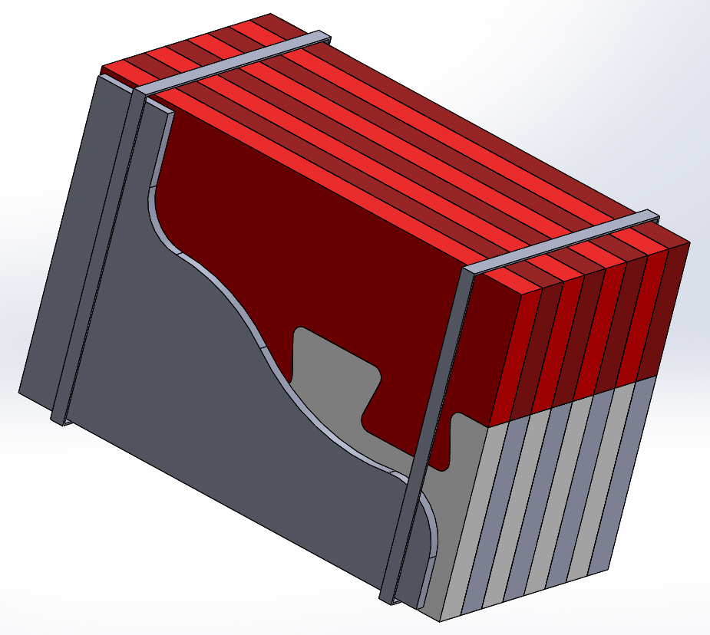
FC-MANTAS Y MÓDULOS PC
FICHA TÉCNICA
FC-MANTAS Y MÓDULOS PC
REV. 02.2024
La Manta PC FibreCast es una lana policristalina de mullita/alúmina para altas temperaturas hasta 2912°F (1600°C) con una excelente trabajabilidad y resistencia. Estas mantas no contienen aglutinantes ni aditivos que puedan desprender gases al calentarse.
La Manta PC FibreCast no contiene “shot” (partículas no fibrosas), y es libre de FCR (Fibra Cerámica Refractaria), haciéndola una opción adecuada para zonas que prohíben estos elementos. Excelente resistencia a la mayoría de los agentes corrosivos y estable tanto en atmósferas oxidantes como reductoras. Las FC-Mantas PC tienen una excelente resistencia al punzonado y a la tensión, lo que se traduce en una excelente trabajabilidad y durabilidad.
PROPIEDADES
 | PC
Color | Blanco
Grado de Temperatura | 2912°F (1600°C)
Temperatura de funcionamiento recomendada | 2912°F (1600°C)
Punto de fusión | 3400°F (1871°C)
Densidad disponible, lb/ft³ (kg/m³) | 6, 8 (96, 128)
Contracción lineal, (%) después de 24 horas | 2732°F (1500°C) 0.8%
MÓDULOS PC
Los Módulos PC FibreCast están disponibles en dimensiones estándar de 12" x 12" o en disposiciones de módulos personalizadas, según los requisitos del proyecto. Los módulos se comprimen con placas de compresión Masonite y se atan.
COMPOSICIÓN QUÍMICA
Al₂O₃ | 72%
SiO₃ | 27.7%
MgO | --
ZrO₂ | --
CaO | --
Otros | <1%
Disponible con perno pre-soldado, soldadura rápida o sin sistema de hardware interno.
COMBI MÓDULOS PC
BENEFICIOS
Reduzca el costo de su módulo de espesor total de 3000°F (1600°C) con el módulo FC-Combi. Una cara caliente de fibra policristalina de 3000 °F, cortada a medida y combinada con una cara fría de manta FCR estándar. Esto optimiza la estructura de costos del módulo FC-Combi al tener la fibra policristalina sólo donde se necesita.
Libre de FCR y “Shot”
Baja conductividad térmica
Excelente resistencia a la tensión
Excelente resistencia al choque térmico
Excelente estabilidad térmica
Excelente resistencia al calor
Muy bajo almacenamiento de calor
Excelente resistencia a la corrosión
Excelente estabilidad química
Alta reflectancia térmica
Nota: Durante el calentamiento inicial de las FC placas y piezas, una pequeña cantidad de aglutinante orgánico comenzará a quemarse a aproximadamente 450 °F/232 °C. Una vez que este material se haya quemado, no habrá más emisiones de gases. Se debe tener precaución durante este período. Hay productos orgánicos gratuitos disponibles. La temperatura de funcionamiento recomendada está determinada por un cambio lineal irreversible, no por el punto de fusión. Almacenar de manera que se minimice el polvo en el aire. Los datos se basan en los resultados de pruebas realizadas en condiciones estándar. Los resultados están sujetos a variación. Los resultados se presentan sólo como guía.

